Slide 1
Tiere und Pflanzen
in der Bibel
Teil I:
Tiere im Buch der Sprüche
Roger Liebi

Slide 2
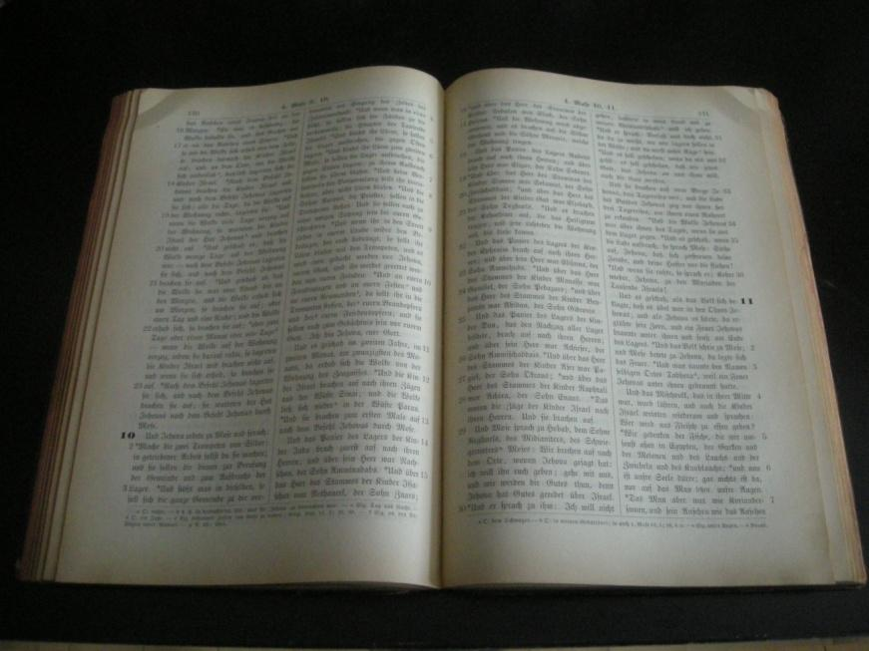
Das Beispiel von Jesus Christus
Luk 12,7: Ihr seid vorzüglicher als viele Sperlinge …
Luk 12,24: Betrachtet die Raben, dass sie nicht …
Luk 12,27: Betrachtet die Lilien, …
Joh 12,24: Wenn das Weizenkorn nicht in die Erde fällt und stribt, …
Mat 10,16: Seid nun klug wie die Schlangen und einfältig wie die Tauben …
RL

Slide 3
I. Die vier Wege
Spr 30: ¹⁸ Drei sind es, die zu wunderbar für mich sind,
und vier, die ich nicht erkenne:
¹⁹ der Weg des Adlers am Himmel,
der Weg einer Schlange auf dem Felsen,
der Weg eines Schiffes im Herzen des Meeres,
und der Weg eines Mannes zu einer Jungfrau.

Slide 4
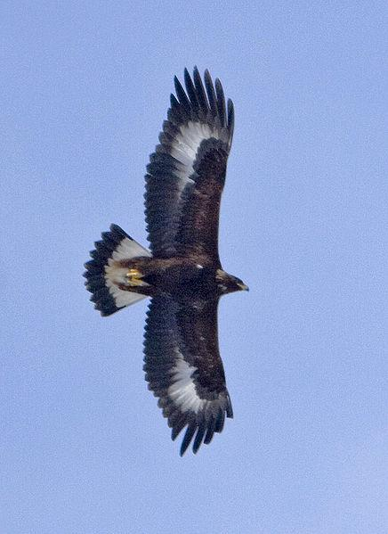
1. Der Weg des Adlers am Himmel
Spr 30,4: ¹⁸ Drei sind es, die zu wunderbar für mich sind, und vier, die ich nicht erkenne:
¹⁹ der Weg des Adlers am Himmel,
der Weg einer Schlange auf dem Felsen,
der Weg eines Schiffes im Herzen des Meeres,
und der Weg eines Mannes mit einer Jungfrau.
US/FB

Slide 5
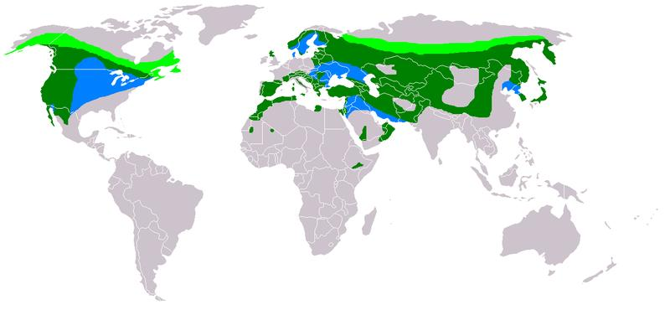
1. Der Weg des Adlers am Himmel
Verbreitungsgebiet des Steinadlers (aquila chrysaetos)
dunkelgrün: ganzes Jahr
hellgrün: Sommer
blau: Winter
A. Aiger GNU 1.2 or later

Slide 6
1. Der Weg des Adlers am Himmel
Steinadler = grösste Adlerart
Spannweite bis 2,2 (m), 2,3m (w)
W: 3,8-6,7 kg; m: 2,8-4,6 kg
- 15 kg Beutegewicht
11 Handschwingen (- 60cm), 17 Armschwingen (- 40cm), 12 Steuerfedern (- 42cm)
A. Aiger GNU 1.2 or later
US/FB

Slide 7
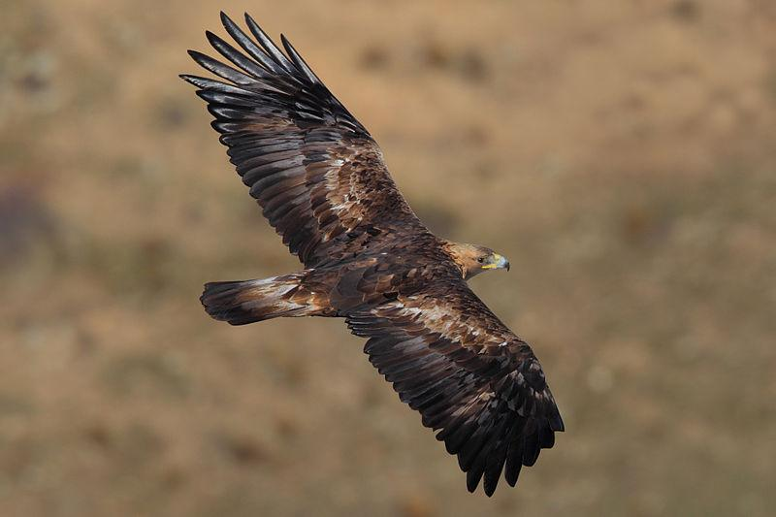
1. Der Weg des Adlers am Himmel
Joh 16: ²⁸ Ich bin von dem Vater ausgegangen und bin in die Welt gekommen; wiederum verlasse ich die Welt und gehe zum Vater.
Juan Lacruz GNU 1.2 or later

Slide 8
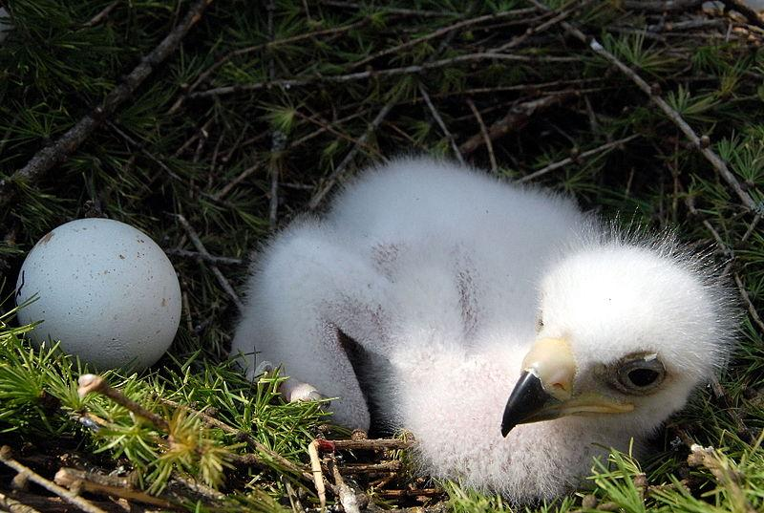
Auf Adlers Flügeln getragen
Erste Ausflüge mach 74-80 Tagen
Erster Flug kann letzter Flug sein
➔ Adlermutter fängt abstürzende Junge auf und trägt sie auf den Flügeln (- 2,3m Spannweite)
Johann Jaritz GNU 1.2 or later

Slide 9
Auf Adlers Flügeln getragen
2Mo 19: ⁴ Ihr habt gesehen, was ich an den Ägyptern getan habe, wie ich euch getragen auf Adlers Flügeln und euch zu mir gebracht habe.
Juan Lacruz GNU 1.2 or later

Slide 10
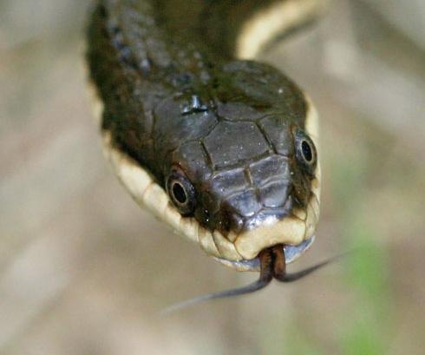
2. Der Weg der Schlange
Spr 30: ¹⁸ Drei sind es, die zu wunderbar für mich sind, und vier, die ich nicht erkenne:
¹⁹ der Weg des Adlers am Himmel,
der Weg einer Schlange auf dem Felsen,
der Weg eines Schiffes im Herzen des Meeres,
und der Weg eines Mannes mit einer Jungfrau.
Patrick Coin cc-by-sa 2.5

Slide 11
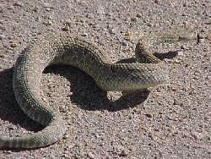
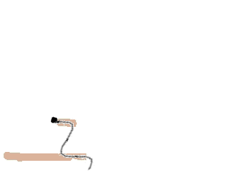
2. Der Weg der Schlange
US/FB
4 Fortbewegungstechniken:
  Schlängeln: Muskeln drücken sich beidseitig von kleinen Gegenständigen (Steinchen und Ästchen) ab (im Dschungel)
  Gerades Kriechen: periodisch verlaufende Wellen von Muskelkontraktionen (in Spoalten und Röhren)
  Seitenwinden: s. Grafik, wenig Berührungsstellen (Sandwüste)
  Zieharmonika-Bewegung: zieht hinteren Teil an sich in engen Schleifen, streckt Vorderteil nach vorne, zieht Schwanz nach (auf Felsen)
Preto(m) GNU 1.2 or later

Slide 12
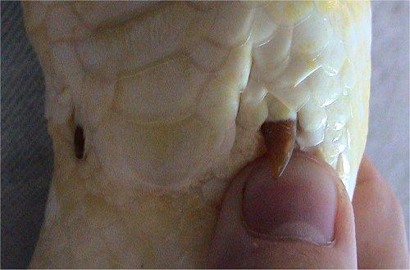
2. Der Weg der Schlange
Dawson CC-BY-SA 2.5 generic
Fluch über die Schlange: auf dem Bauch kriechen (1Mo 3,14)
Staub fressen (1Mo 3,14)
Ansätze von Beinen beim Becken (Python)

Slide 13
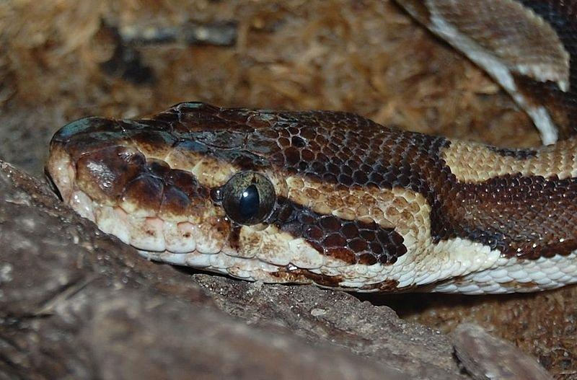
Die Labialgruben der Python
Rainer Altenkamp, Berlin, GNU 1.2

Slide 14
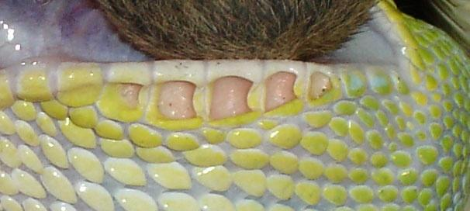
Die Labialgruben der Python
Infrarotrezeptoren zur Wahrnehmung von Temperaturunterschieden bis zu 0.026 ⁰C!
Damit kann die Schlange im Dunkeln sehen!
Rainer Altenkamp, Berlin, GNU 1.2
Jens Raschendorf CC-BY-SA 2.5

Slide 15
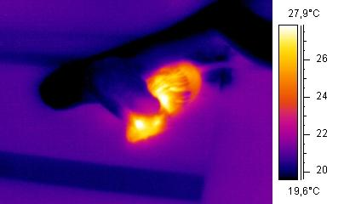
Die Labialgruben der Python
Infrarotrezeptoren zur Wahrnehmung von Temperaturunterschieden bis zu 0.026 ⁰C!
Damit kann die Schlange im Dunkeln sehen!
Arno / Coen GNU 1.2
Patrick Coin cc-by-sa 2.5
Rainer Altenkamp, Berlin, GNU 1.2

Slide 16
Das Jacobsche Organ
Die gespaltene Zunge kann gleichzeitig zwei verschiedene Duftstoffe aufnehmen.
Patrick Coin cc-by-sa 2.5

Slide 17
Das Jacobsche Organ
Im Jacobschen Organ (zwei kleine Vertie-fungen im Gaumen) werden die Moleküle analysiert.
Patrick Coin cc-by-sa 2.5

Slide 18
Das Jacobsche Organ
Dadurch kann sich die Schlange durch stetes Züngeln räumlich orientieren!
Patrick Coin cc-by-sa 2.5

Slide 19
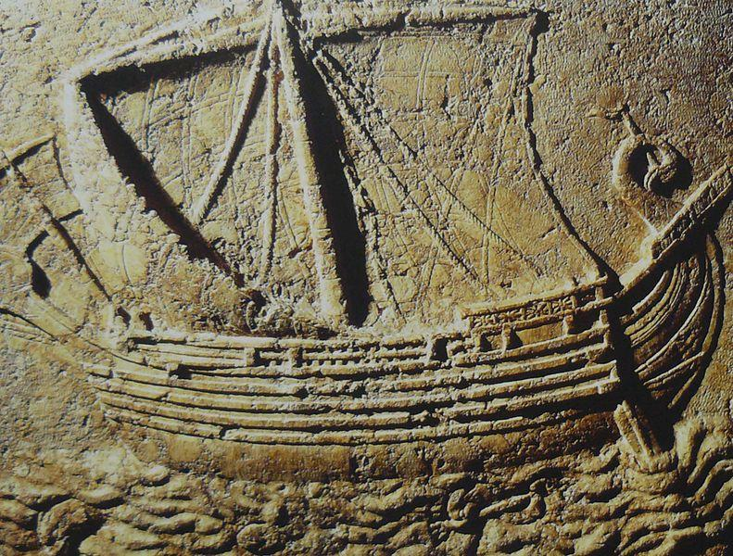
3. Der Weg des Schiffes
Das Archimedische Prinzip
entdeckt: 212 v. Chr.
Spr 30: ¹⁸ … der Weg eines Schiffes im Herzen des Meeres,
und der Weg eines Mannes mit einer Jungfrau.
Phönizisches Schiff
auf einem Sakrophag
Elie plus GNU 1.2 or later

Slide 20
4. Der Weg des Mannes
Spr 30: ¹⁸ … der Weg eines Schiffes im Herzen des Meeres,
und der Weg eines Mannes zu einer Jungfrau.

Slide 21
II. Die vier Kleinen der Erde
Spr 30: ²⁴ Vier sind die Kleinen der Erde, und doch sind sie mit Weisheit wohl versehen: ²⁵ die Ameisen, ein nicht starkes Volk, und doch bereiten sie im Sommer ihre Speise; ²⁶ die Klippendächse, ein nicht kräftiges Volk, und doch setzen sie ihr Haus auf den Felsen; ²⁷ die Heuschrecken haben keinen König, und doch ziehen sie allesamt aus in geordneten Scharen; ²⁸ den Gecko kannst du mit Händen fangen, und doch ist er in den Palästen der Könige.

Slide 22
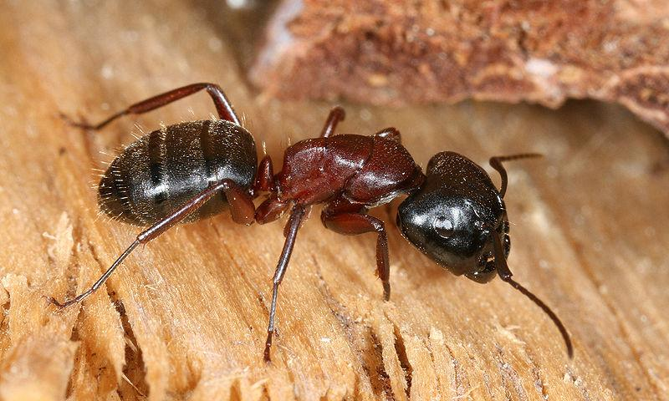
1. Die Ameisen: Vorsorge
Spr 30,4: ²⁴ Vier sind die Kleinen der Erde, und doch sind sie mit Weisheit wohl versehen: ²⁵ die Ameisen, ein nicht starkes Volk, und doch bereiten sie im Sommer ihre Speise; ²⁶ die Klippendächse, ein nicht kräftiges Volk, und doch setzen sie ihr Haus auf den Felsen; ²⁷ die Heuschrecken haben keinen König, und doch ziehen sie allesamt aus in geordneten Scharen; ²⁸ den Gecko kannst du mit Händen fangen, und doch ist er in den Palästen der Könige.
Richard Bartz, Munich Makro Freak CC-BY-SA 2.5 gen.

Slide 23
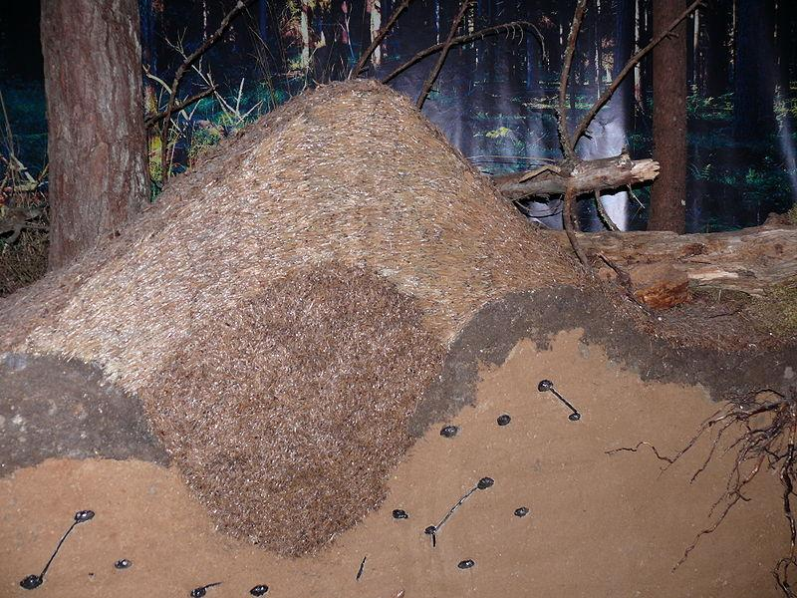
Die Ameise legt doch
Wintervorräte an…
Drosdp GNU 1.2 or later
Spr 6: 6 Geh hin zur Ameise, du Fauler, sieh ihre Wege und werde weise. 7 Sie, die keinen Richter, Vorsteher und Gebieter hat, 8 sie bereitet im Sommer ihr Brot, hat in der Ernte ihre Nahrung eingesammelt. 9 Bis wann willst du liegen, du Fauler? Wann willst du von deinem Schlafe aufstehen?
Spr 30,25: …die Ameisen, ein nicht starkes Volk, und doch bereiten sie im Sommer ihre Speise;

Slide 24
Die Ameise legt doch
Wintervorräte an…
Drosdp GNU 1.2 or later
Die Forschung glaubte nicht an Wintervorräte bei Ameisen.
J.T. Moggridge und H. McCook machten die Entdeckung um 1880.
Messor semirufus
Spr 30,25: … die Ameisen, ein nicht starkes Volk, und doch bereiten sie im Sommer ihre Speise;

Slide 25
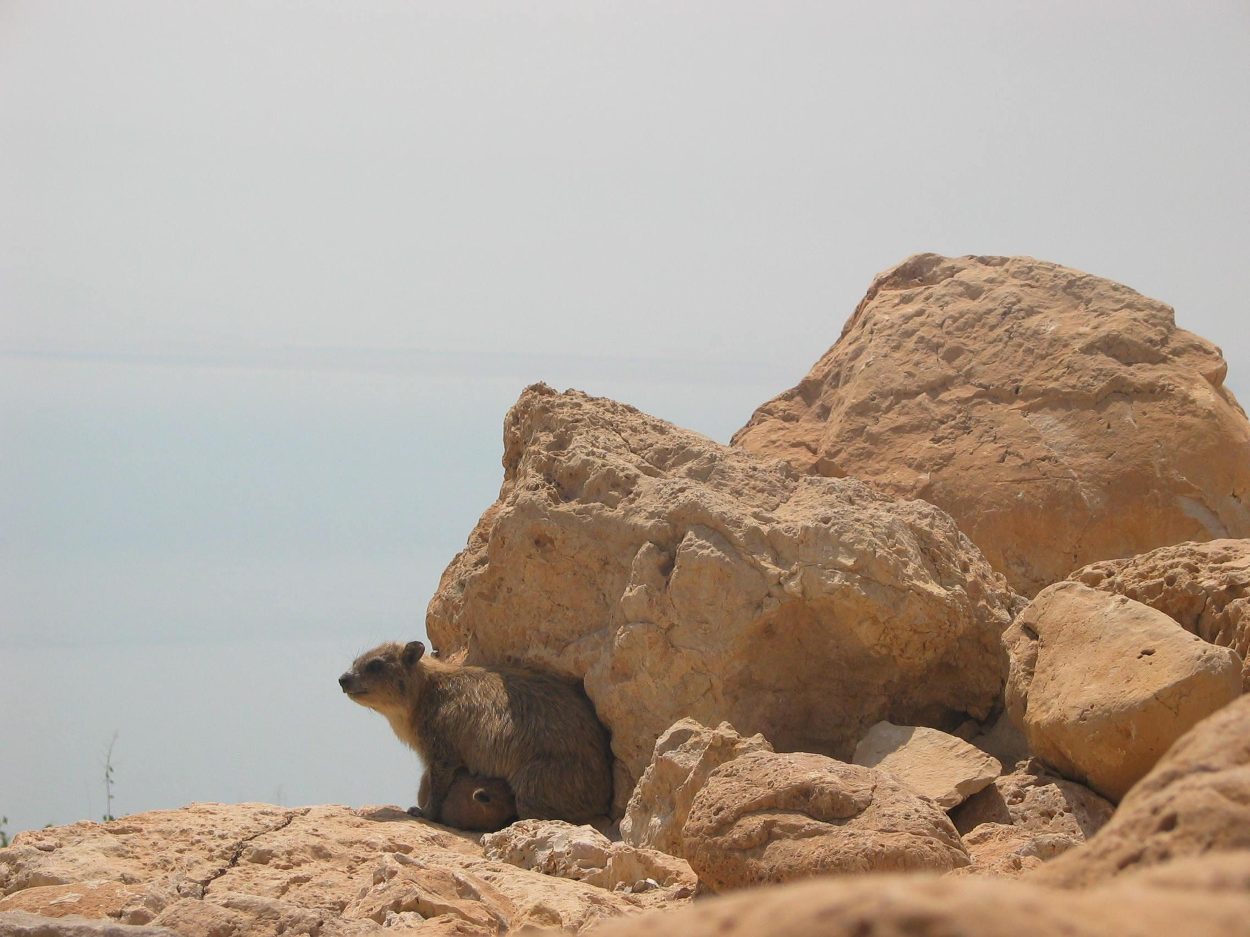
2. Klippendächse: Sicherheit
Spr 30: … ²⁶ die Klippendächse, ein nicht kräftiges Volk, und doch setzen sie ihr Haus auf den Felsen; …

Slide 26
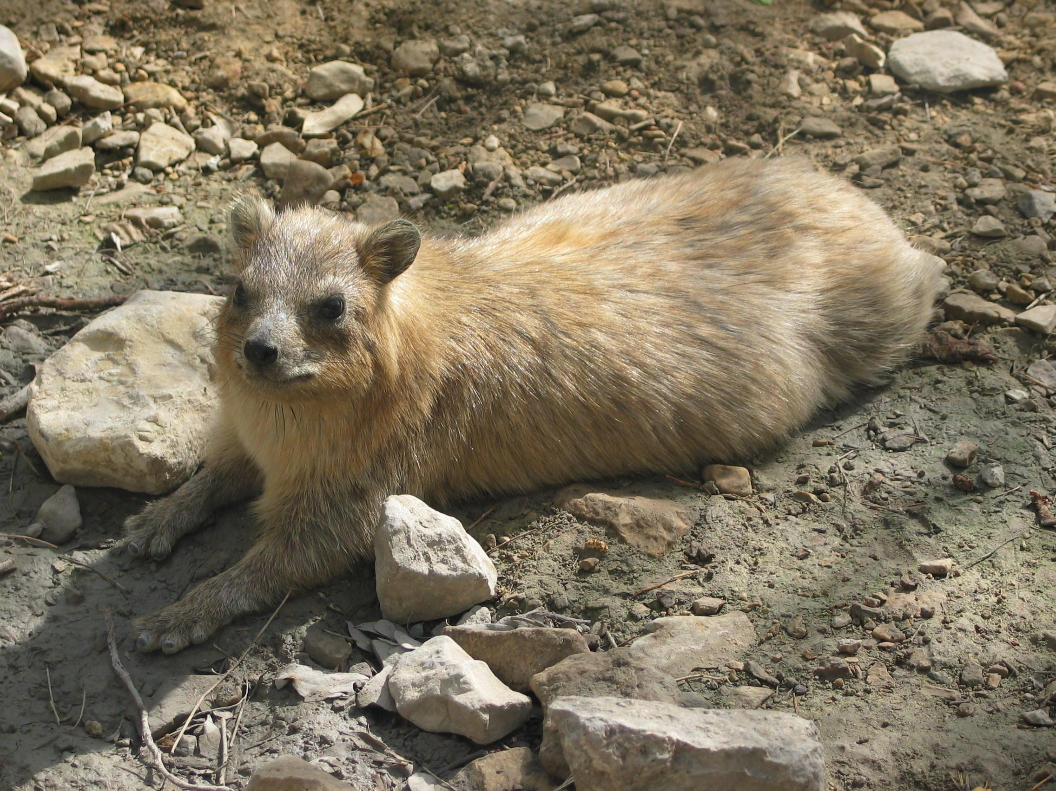
Der Klippendachs
EL

Slide 27
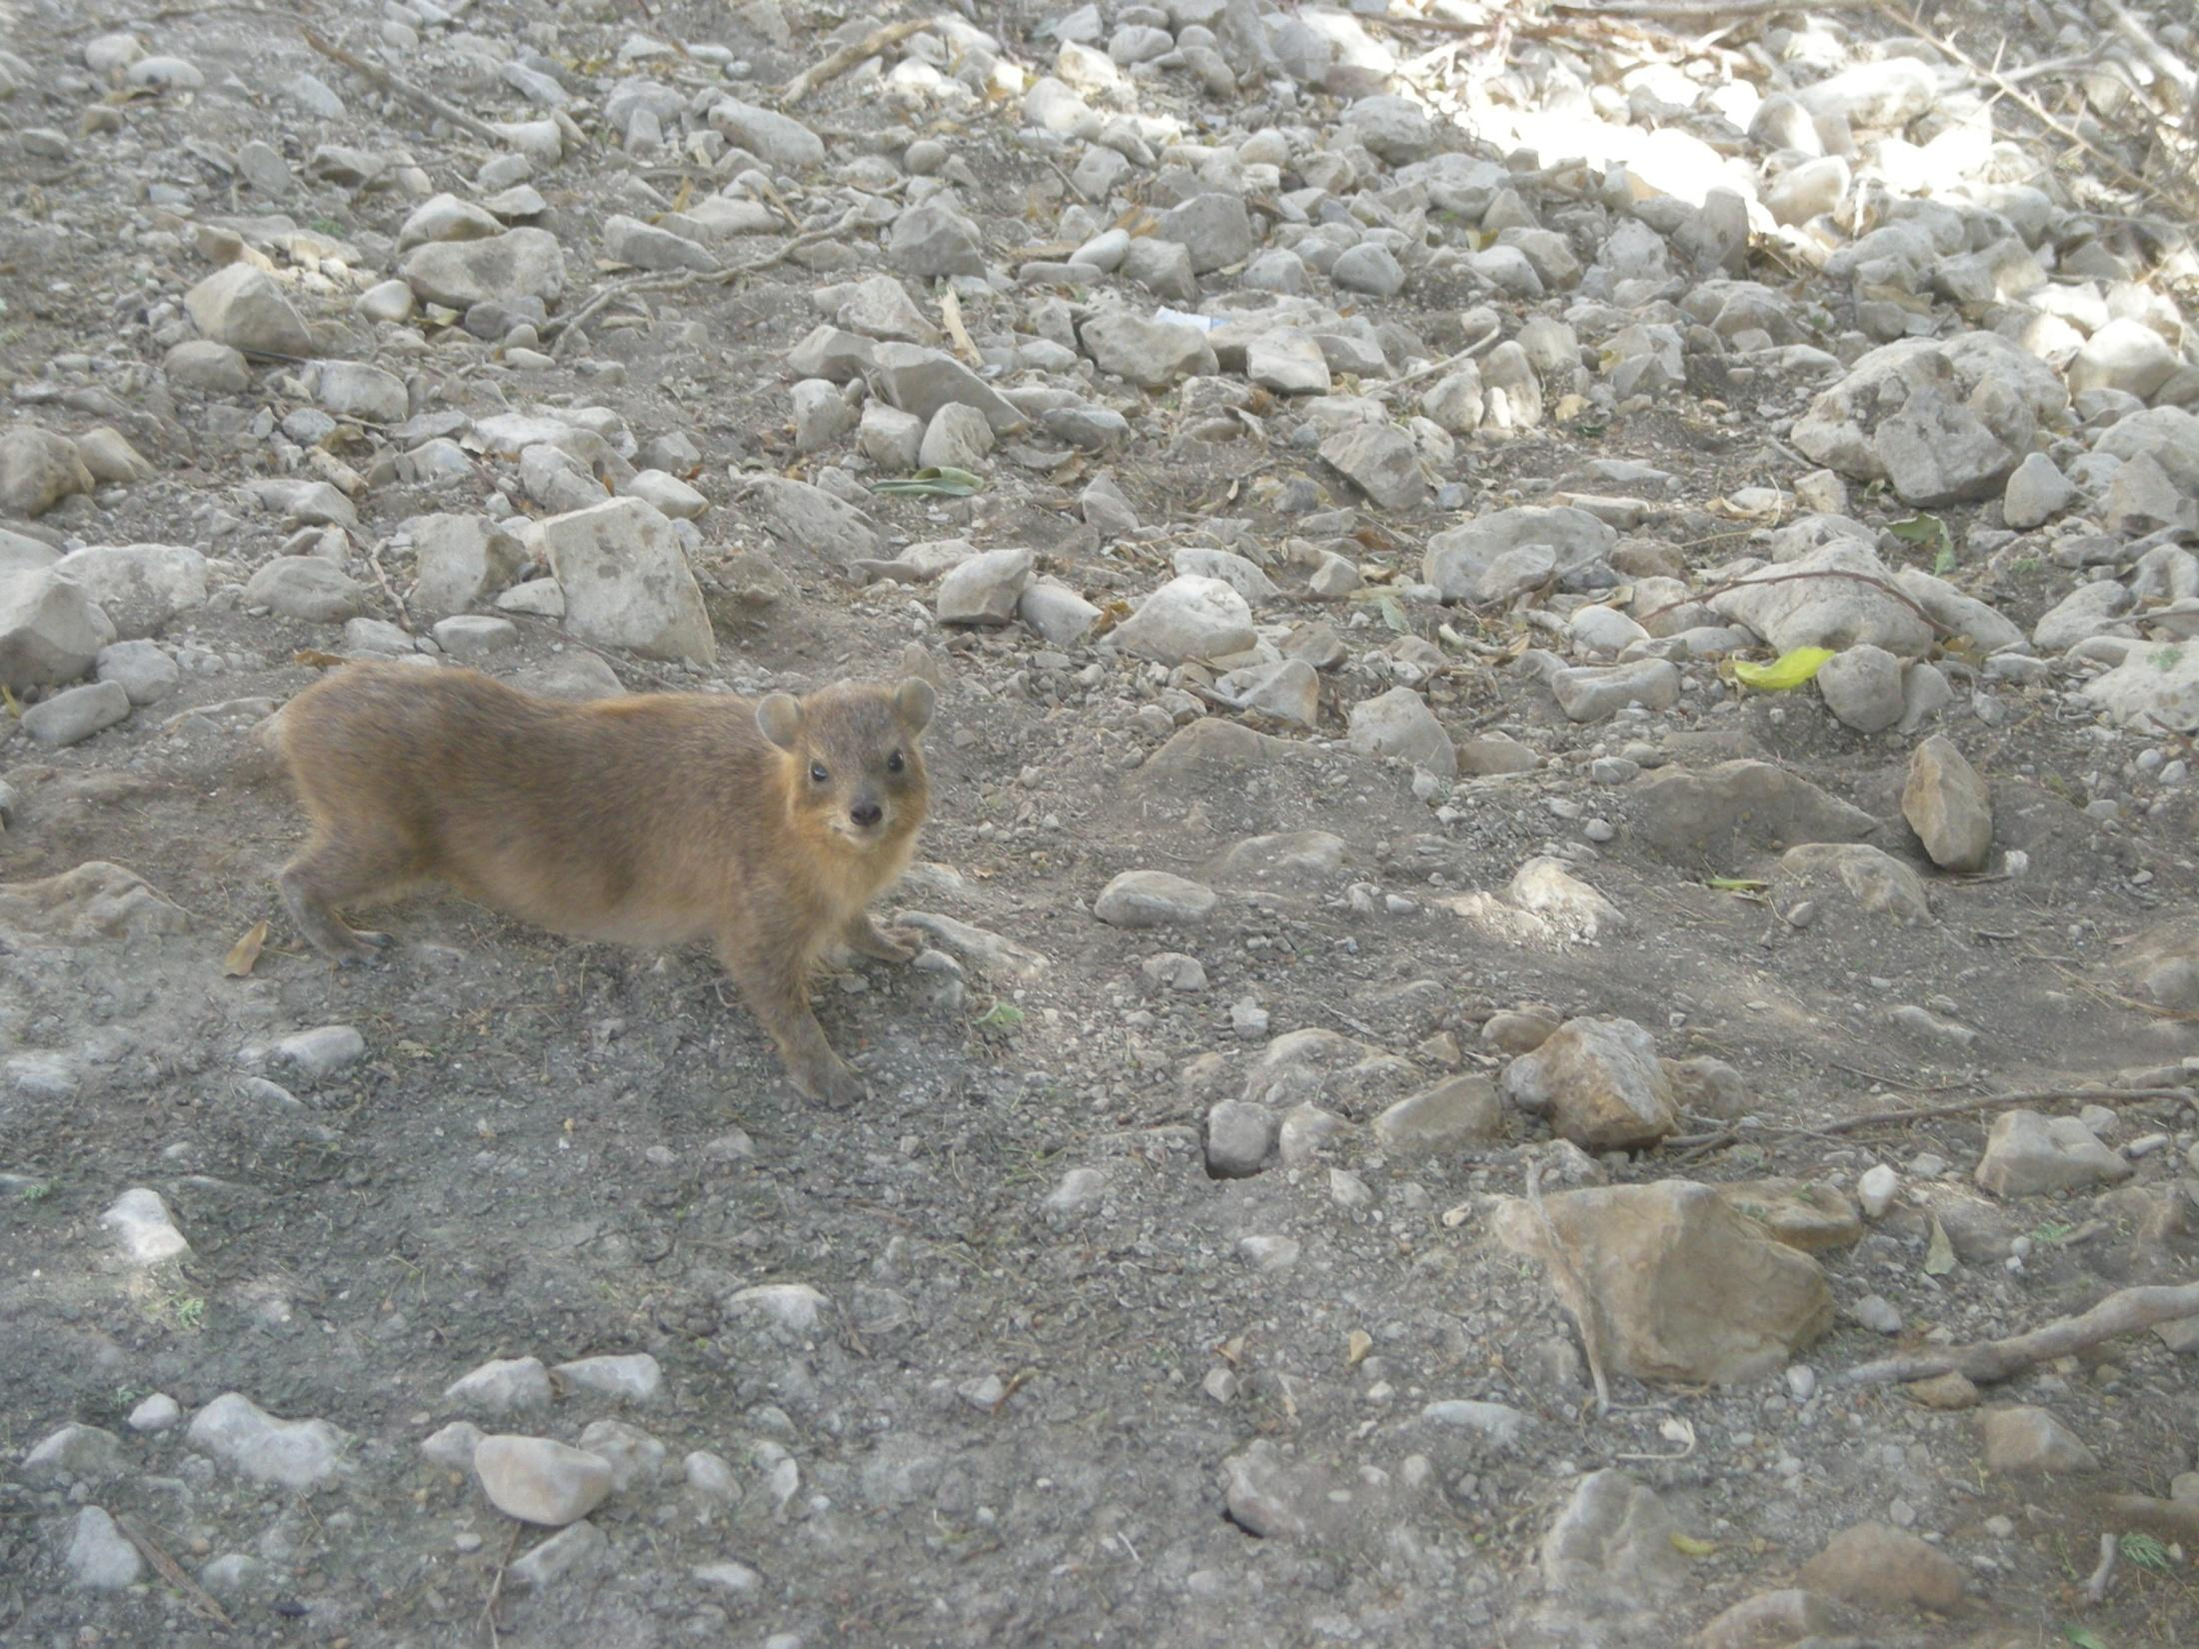
Der Klippendachs
Stockzähne und Füsse verwandt mit denen der Elefanten
EL

Slide 28
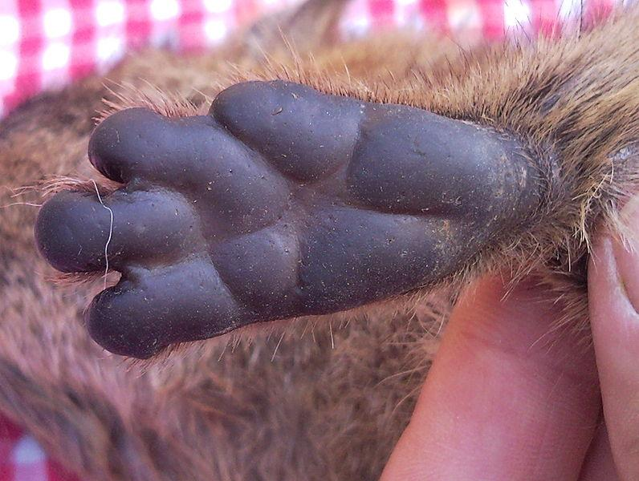
Der Klippendachs
Arikk GNU 1.2 or later

Slide 29
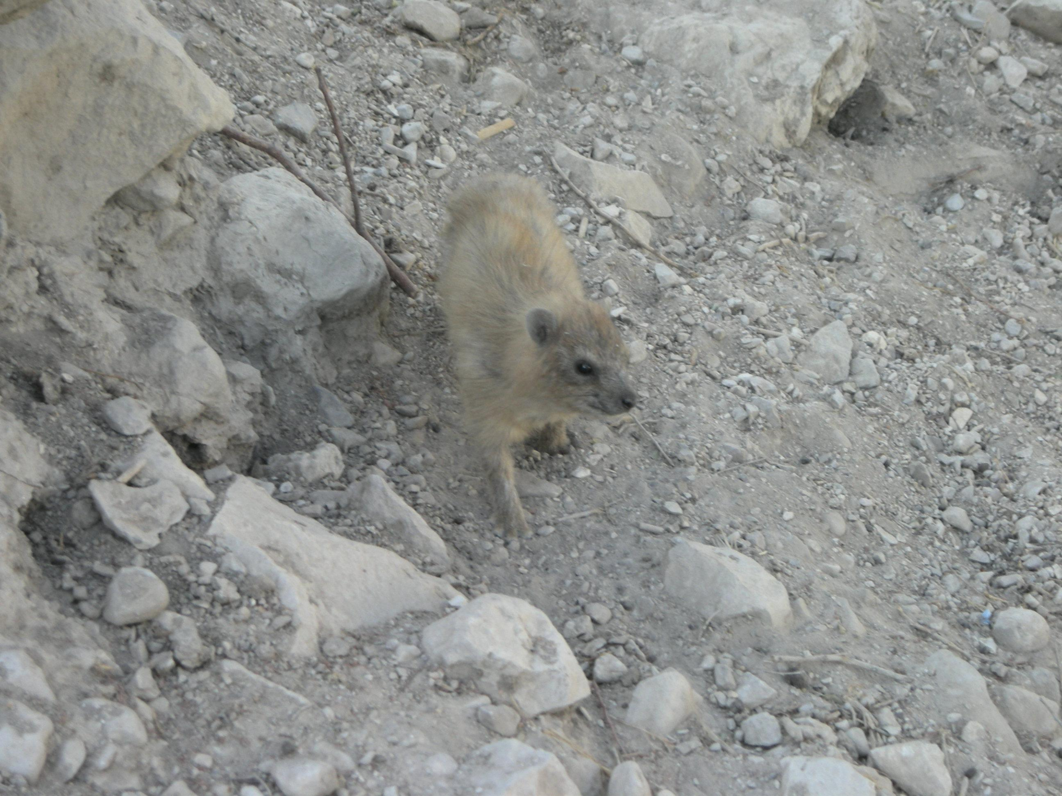
Der Klippendachs
EL

Slide 30
Der Klippendachs
von Natur aus unrein (3Mos 11; Röm 3,23)
sucht Zuflucht im Felsen (Spr 30; 1Kor 10,4)
➔ hebr. schaphan = Verstecker
Lebt als kleines Volk zusammen (Heb 10,24-25)
Wächter warnen das Volk (Heb 10,24)
die kleinen der Erde (Spr 30; 1Kor 1,26ff)
ein nicht starkes Volk (Spr 30; 1Kor 1,26ff)
mit Weisheit wohl versehen (Spr 30; 1Kor 1,30)
„klebt“ an dem Felsen (Ps 63,11)

Slide 31
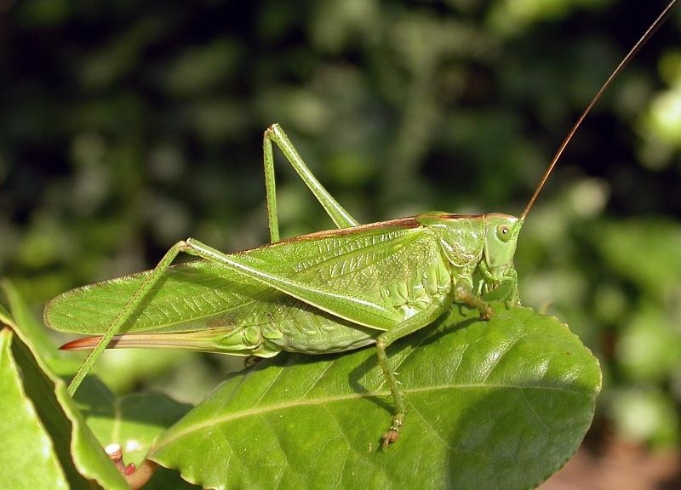
3. Heuschrecken: Ordnung
Spr 30: … ²⁷ die Heuschrecken haben keinen König, und doch ziehen sie allesamt aus in geordneten Scharen; …
Fritz Geller-Grimm CC-BY-SA 2.5 gen.

Slide 32
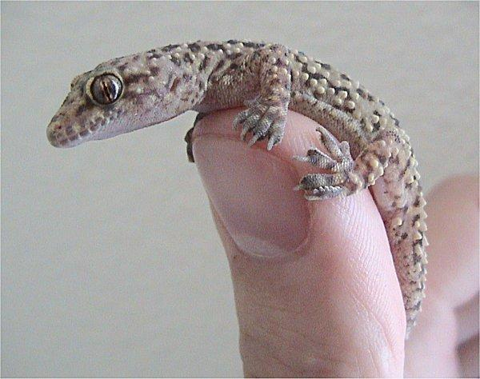
4. Der Gecko: Würde
Spr 30: … ²⁸ den Gecko kannst du mit Händen fangen, und doch ist er in den Palästen der Könige.
Hexasoft CC-BY-SA 2.5 gen.

Slide 33
III. Die vier würdevoll Gehenden
Spr 30: ²⁹ Drei haben einen stattlichen Schritt, und vier einen stattlichen Gang: ³⁰ der Löwe, der Held unter den Tieren, und der vor nichts zurückweicht; ³¹ das gesattelte Pferd, oder der Ziegenbock; und der König, bei welchem das Volk ist.

Slide 34
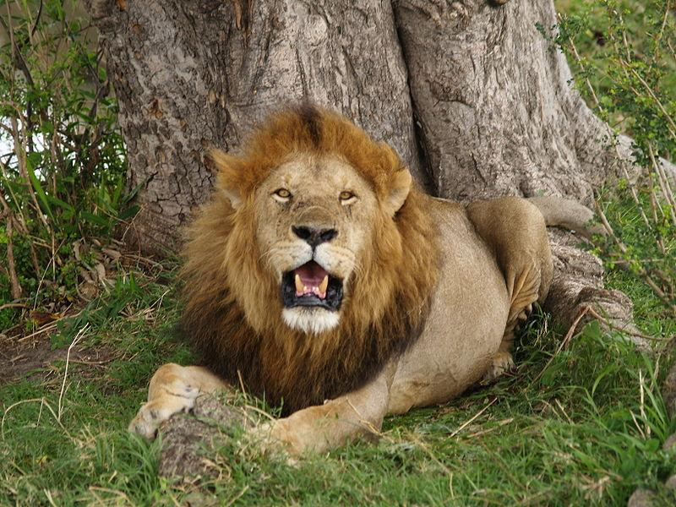
1. Der Löwe
FB
Spr 30: … ³⁰ der Löwe, der Held unter den Tieren, und der vor nichts zurückweicht; …

Slide 35
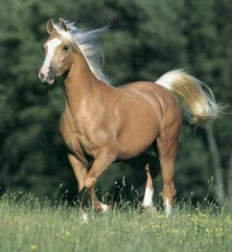
2. Das Pferd
FB
Spr 30: … ³¹ das gesattelte Pferd, …

Slide 36
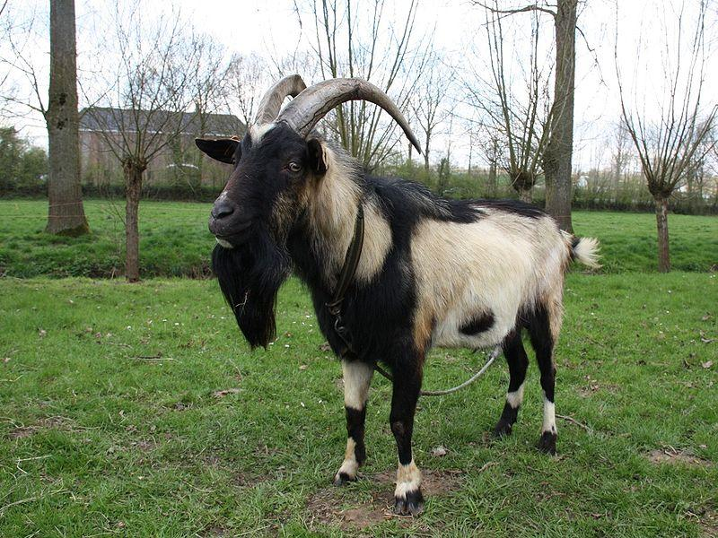
3. Der Ziegenbock
Jan FRANCOIS GNU 1.2 or later
Spr 30: … ³¹ … der Ziegenbock, …

Slide 37
4. Der König
Spr 30: ²⁹ Drei haben einen stattlichen Schritt, und vier einen stattlichen Gang: ³⁰ der Löwe, der Held unter den Tieren, und der vor nichts zurückweicht; ³¹ das gesattelte Pferd, oder der Ziegenbock; und der König, bei welchem das Volk ist.

Slide 38
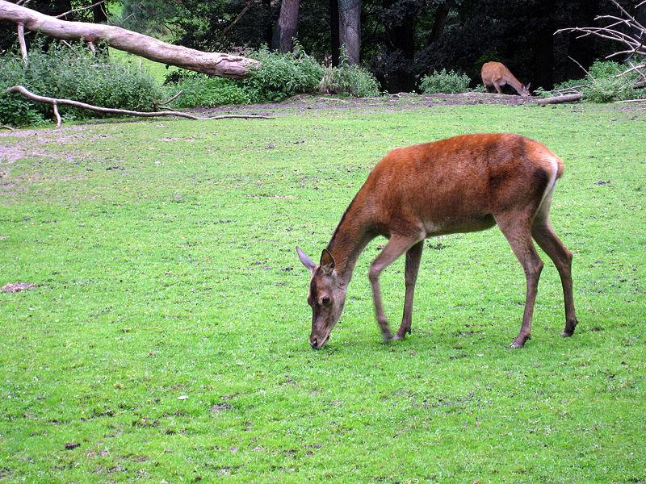
IV. Die Hirschkuh
Matthias Bigge GNU 1.2 or later
Spr 5: ¹⁸ Deine Quelle sei gesegnet, und erfreue dich an der Frau deiner Jugend; ¹⁹ die liebliche Hirschkuh und das anmutige Steinbockweibchen, ihre Brüste mögen dich berauschen zu aller Zeit, taumle stets in ihrer Liebe.
RL

Slide 39
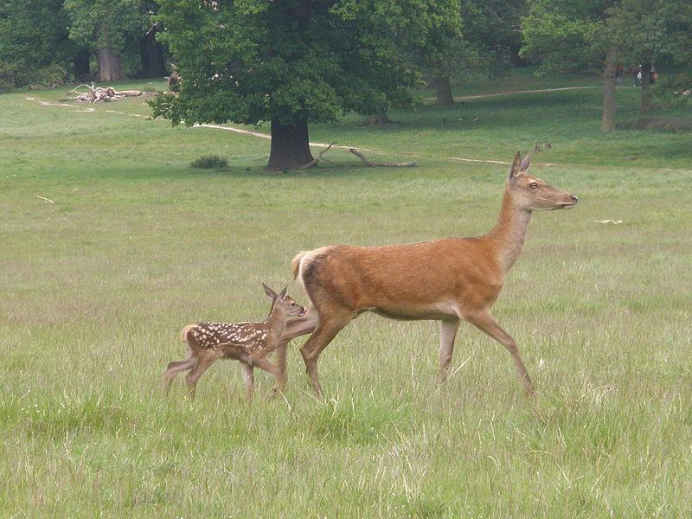
IV. Die Hirschkuh
FB
Spr 5: ¹⁸ Deine Quelle sei gesegnet, und erfreue dich an der Frau deiner Jugend; ¹⁹ die liebliche Hirschkuh und das anmutige Steinbockweibchen, ihre Brüste mögen dich berauschen zu aller Zeit, taumle stets in ihrer Liebe.

Slide 40
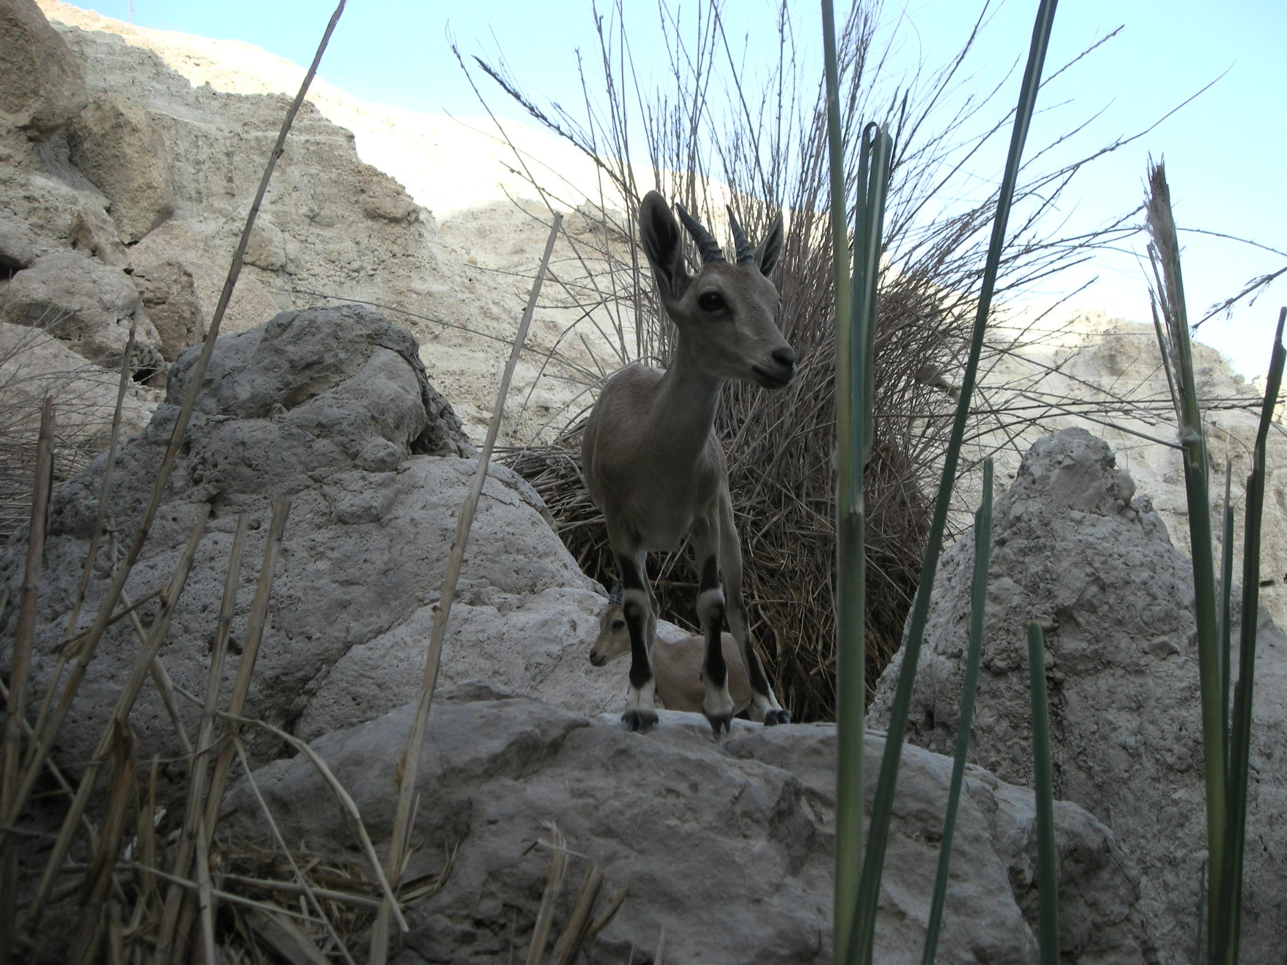
IV. Der Steinbock
Spr 5: ¹⁸ Deine Quelle sei gesegnet, und erfreue dich an der Frau deiner Jugend; ¹⁹ die liebliche Hirschkuh und das anmutige Steinbockweibchen, ihre Brüste mögen dich berauschen zu aller Zeit, taumle stets in ihrer Liebe.
RL

Slide 41
Bildquellen und Lizenzen
GNU 1.2 or later
Genaue Information zur Lizenz GNU FDL:
http://en.wikipedia.org/wiki/Wikipedia:Text of_the_GNU_Free_Documentation_License

Slide 42
Bildquellen
FB = Freies Bild (public domain)
RL = Roger Liebi; EL = Elda Liebi
Bibelzitate: Elberfelder 1905 (leicht rev. von RL)

Slide 43
CCA
Genaue Information zur Lizenz Creative Commons (CC):
http://en.wikipedia.org/wiki/Creative_Commons

Slide 44
Verwendung dieser PPP
Sie können diese Präsentation frei verwenden für Gemeinden, Hauskreise, Jugendarbeit etc.

